Slide 1
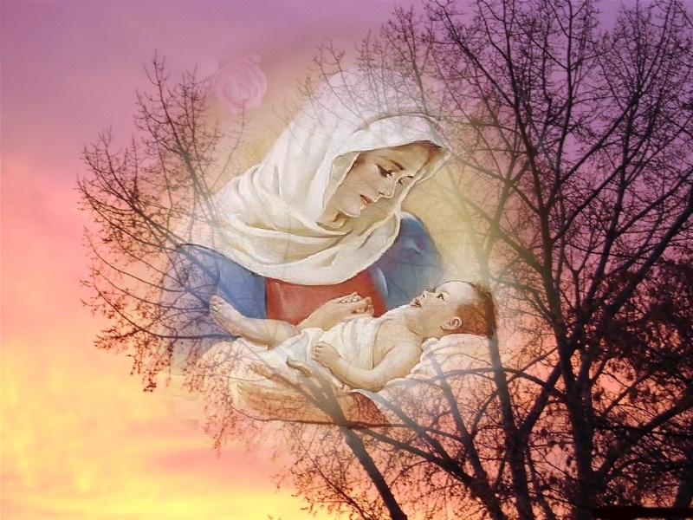

SIETE MENSAJES SOBRE LA VIRGEN MARÍA
La virgen María un instrumento que nos conduce a Cristo

Slide 2
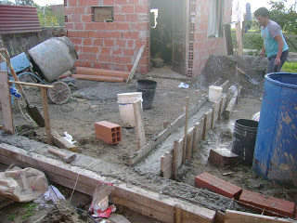
Por ser este tema de suma importancia por su contenido, en el primer tema tenemos que sentar las bases para el desarrollo de todos los temas.
Esto es semejante a la construcción de una casa, toda su estructura para que no se derrumbe debe contener los mejores materiales, pero lo más importante de todo son sus bases.

Slide 3
La base para este tema está en Génesis 3:15. Enemistad pondré entre ti y la mujer, y entre tu linaje y su linaje: él te pisará la cabeza mientras acechas tú su calcañar.
Esto lo dijo Dios después de que Adán y Eva pecaran.
En Gén. 3:9-12, primero Dios habla con Adán;
En el Verso 13, Dios habla con la mujer, Eva.
Y en los versos 14 y 15, Dios se dirige a la serpiente, Satanás.
Esta enemistad es algo que antes no existía, entre Satanás y la «mujer». Se hace referencia a la lucha secular entre la simiente de Satanás -sus seguidores- y la Simiente de la mujer, Nuestro Señor Jesucristo, la cual incluiría a sus seguidores.

Slide 4
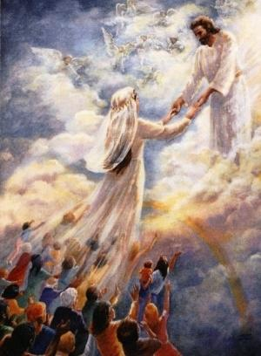
El asunto es descubrir quién es la mujer.
Para saberlo tenemos que permitir que la misma Biblia nos lo diga. Recordemos que el matrimonio se emplea con frecuencia en las Escrituras como una ilustración de la relación entre Cristo y su pueblo.
Isa.54:5. Porque tu marido es tu Hacedor; Jehovah de los Ejércitos es su nombre. Tu Redentor, el Santo de Israel, será llamado Dios de toda la tierra.
2 Corintios 11:2. Porque os celo con celo de Dios, pues os he desposado con un solo marido, para presentaros como una virgen pura a Cristo.

Slide 5
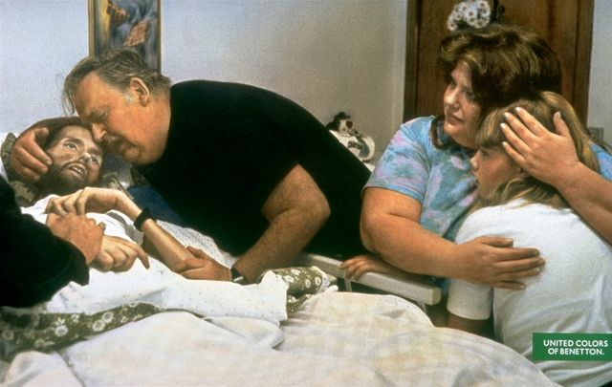
La iglesia de Dios originalmente estaba compuesta por Adán y Eva, un hombre y una mujer, y después de que estos pecaran, anhelaban desde lo más profundo de su corazón librarse de su pecado para no morir.
Esto es semejante a un enfermo que hace hasta lo máximo para curarse, y le suplica a su medico que por favor, no lo deje morir, que no se quiere morir.
«La primera predicación del Evangelio fue hecha por Cristo a Adán. Adán y Eva experimentaron sincero dolor y arrepentimiento por su culpa». C.B.A. Lo que ellos no sabían era que Dios les tenía la solución.

Slide 6
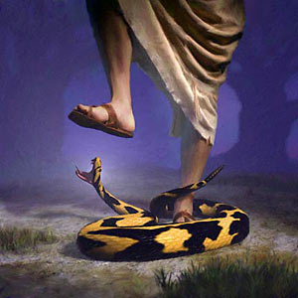
Es así que la aplicación básica de Génesis 3:15, es que la «mujer» es la iglesia, y la «simiente» es el Salvador de la iglesia, y de todo aquel que se arrepienta y quiera salvarse.
Note que era la simiente de la mujer la que «pisaría la cabeza de la serpiente», más no era la mujer la que lo haría; ella solamente daría a luz a la «Simiente».

Slide 7
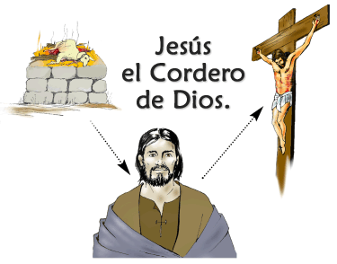
El cordero inocente tenía que dar su sangre en lugar de la del hombre y su piel para cubrir la desnudez del pecador, a fin de que el hombre pudiera así recordar siempre por medio de los símbolos al Hijo de Dios, que tendría que entregar su vida para expiar la transgresión del hombre y cuya justicia sería lo único suficiente para cubrirlo.

Slide 8
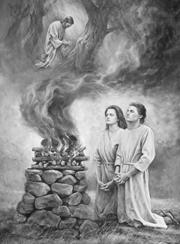
Como ya vimos anteriormente, la mujer representa a la iglesia.
El Comentario Bíblico Adventista sobre Gén. 3:15, párrafo 5, dice: «DE ELLA (DE EVA), A QUIEN (ADÁN) HABÍA CULPADO POR SU CAÍDA, ÉL DEBÍA ESPERAR SU LIBERACIÓN: la simiente prometida en quien habría poder para vencer al archienemigo de Dios y del hombre».
Por tanto, la mujer no solamente representa a la iglesia, sino también a Eva, una mujer física de carne y hueso de quien tendría que nacer la «Cimiente».

Slide 9
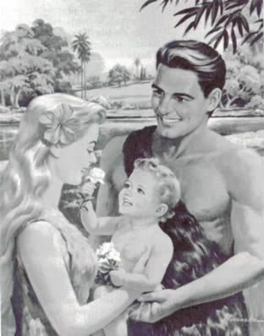

C.B.A. dice sobre G.en.4:1.«Cuando Eva tuvo a su primogénito en sus brazos, indudablemente recordó la promesa divina del Gen.3:15, y acariciando la esperanza de que él fuera el Libertador prometido lo llamó Qáyin, "adquirido" (DTG 23).»
Y así sucedió a través de los siglos, generación tras generación de los hijos de Dios, hasta que 4.000 años después Dios utilizaría a una mujer que formaba parte de la iglesia, para que en su vientre se gestara la «Simiente», nuestro Salvador Jesucristo, el Creador de los cielos y la tierra.

Slide 10
3.314 años después de que Dios lo profetizara en el Edén, el profeta Isaías da una característica que debía tener esta «mujer» en representación de la iglesia, o sea 686 años antes de su cumplimiento:
Isaías 7: 14,
Por tanto, el mismo Señor os dará la señal: He aquí que la virgen concebirá y dará a luz un hijo, y llamará su nombre Emanuel.

Slide 11
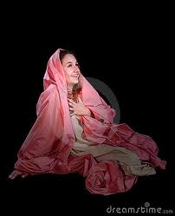
Primer tema: «Mi espíritu se goza en Dios mi Salvador»
La Virgen María, sin lugar a dudas es una de las mujeres más sobresalientes de las Sagradas Escrituras.
Es por ello que vamos a dedicar siete temas para reflexionar sobre las virtudes que Dios dejó registradas en su Palabra sobre María, la madre humana de nuestro Salvador.

Slide 12
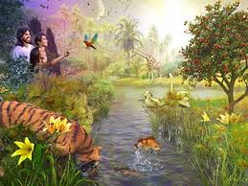
Muchas mujeres a través de los siglos habían estado esperando ser las elegidas, hasta que Pablo dice en Gálatas 4:4. «Mas venido el cumplimiento del tiempo, Dios envió su Hijo, nacido de mujer».
A Dios no se le había olvidado su promesa hecha 4.000 años antes en el Edén, después de que Adán y Eva desobedecieran, antes de expulsarlos del huerto les dio la promesa de un Salvador que los rescatara y los regresara otra vez al Edén.

Slide 13
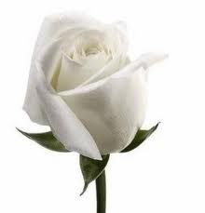
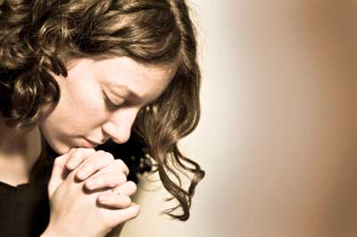
A través del tiempo Dios nos va dando detalles sobre las características que debía llenar esta mujer especial, que el profeta Isaías nos dice que sería una virgen.
Su mente debía ser pura, que estuviera dispuesta a buscar siempre las cosas de arriba.

Slide 14
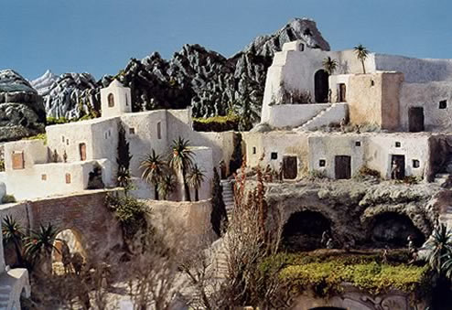
¿Encontraría Dios una mujer que llenara estas características?
Por supuesto, la mujer más virtuosa, más santa, más hermosa, de cuantas mujeres han pisado la tierra, se llamaba María. Sin embargo, María no era una hija de un rey, no era una princesa nacida en Jerusalén.
En una de estas casitas humildes de Nazaret, que reflejaba pobreza, pero donde había mucha fe, vivía María.

Slide 15
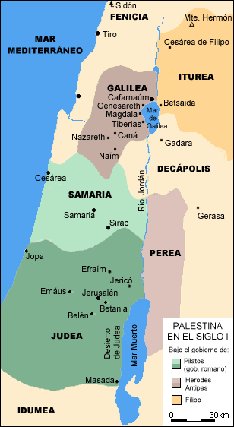
Era una mujer galilea, una jovencita que vivía en esa zona despreciable, al norte, donde ya se perdía Israel, cerca de Siria, en la ciudad de Nazaret.
Nazaret
Jerusalén, la capital .

Slide 16

Cuando Dios buscó a una mujer, para que su Hijo viniera al mundo, sus ojos no miraron hacia Jerusalén, la ciudad real; sino hacia Nazaret, la ciudad perdida en aquellas regiones "de sombras de muerte". ¡Bendito es el Señor! Y levantó también la cabeza de esta jovencita preciosa.
Conforme a la época, las mujeres se casaban muy jóvenes. Tal vez no tenía más de catorce o quince años cuando ella concibió del Espíritu Santo a Jesús.

Slide 17
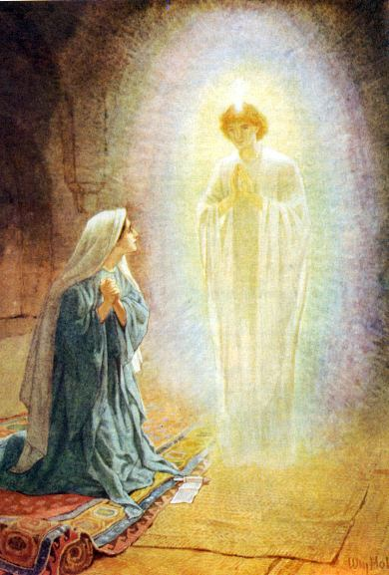
Leamos como sucedió:
Lucas 1:26,27.
Al sexto mes (después del anuncio de Gabriel a Zacarías), el ángel Gabriel fue enviado por Dios a una ciudad de Galilea llamada Nazaret, ²⁷ a una virgen desposada con un varón que se llamaba José, de la casa de David; y el nombre de la virgen era María.

Slide 18
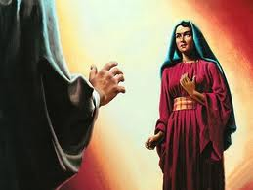
Notemos que Dios conocía perfectamente la ciudad, sabía en que casa vivía, el nombre de la mujer, sabía que era virgen, Dios sabía que estaba en promesa de matrimonio, sabía el nombre del futuro esposo, y además Dios sabía que eran del linaje del rey David.
Es decir: Dios conocía plenamente la vida de María, sabía que ella cumplía con las condiciones necesarias para ser la madre humada del Salvador.

Slide 19
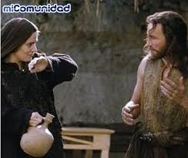
Con relación a Nazaret, ciudad donde vivía María, la Biblia nos dice que este ambiente no era propicio por su moral. El concepto que los judíos tenían de Nazaret se refleja en la respuesta de Natanael a Felipe: “¿De Nazaret puede salir algo de bueno?” (Juan1:46),
Pues aunque usted no lo crea, en este ambiente que no era propicio para ejercer la vida cristiana, fue donde se crió María.
Esto nos dice del cuidado conque sus padres la criaron, pera más aún, del cuidado que tubo María por caminar diariamente con Dios, buscando cada día el hacer su voluntad. Aquí María nos da una gran lección a nosotros hoy.

Slide 20
Lucas 1:28-33. Entrando el ángel a donde ella estaba, dijo: ¡Salve, muy favorecida !El Señor es contigo; bendita tú entre las mujeres. ²⁹ Pero ella, cuando lo vio, se turbó por sus palabras, y pensaba qué salutación sería esta.
³⁰ Entonces el ángel le dijo: María, no temas, porque has hallado gracia delante de Dios. ³¹ Concebirás en tu vientre y darás a luz un hijo, y llamarás su nombre Jesús.³² Este será grande, y será llamado Hijo del Altísimo. El Señor Dios le dará el trono de David, su padre; ³³ reinará sobre la casa de Jacob para siempre y su Reino no tendrá fin.

Slide 21
¿El hecho de que María fuera escogida como la madre de Jesús, le daba derecho a ser superior a todos los demás seres humanos?
Según el registro evangélico, sólo Elisabet (Luc.1:42) quien dijo: «Bendita tu entre las mujeres», y una mujer cuyo nombre no se menciona (Luc.11:27), quién dijo: «Dichoso el seno que te trajo, y los pechos que te criaron» refiriéndose a María.
Y Jesús rectificó lo que dijo esa mujer: «ANTES BIENAVENTURADOS LOS QUE OYEN LA PALABRA DE DIOS, Y LA GUARDAN» (Luc.11:28).

Slide 22
El Salvador siempre trató con cortesía y consideración a su madre (Juan 2:4), PERO NUNCA LA ENSALZÓ POR ENCIMA DE OTROS QUE LE OÍAN Y CREÍAN EN ÉL (Mat.12:48-49).
Respondiendo él al que le decía esto, dijo: ¿Quién es mi madre, y quiénes son mis hermanos? ⁴⁹ Y extendiendo su mano hacia sus discípulos, dijo: «HE AQUÍ MI MADRE Y MIS HERMANOS».
En la cruz se dirigió a ella llamándola simplemente “mujer”, título que denotaba respeto (Juan 19:26). Ni Pablo ni ningún otro autor del NT atribuyeron a María méritos extraordinarios o influencia delante de Dios.

Slide 23
¡Salve! Quiere decir: «Alegrarse», «regocijarse».
Muy favorecida. Quiere decir: “dotada de gracia”.
Esta expresión «dotada de gracia» designa a María como recipiente de la gracia o el favor divino (hacia ella), pero no como dispensadora de esa gracia (para otros).
Ciertamente que María era privilegiada, al ser la mujer escogida por Dios «entre las mujeres» para ser la madre humana de Cristo.

Slide 24
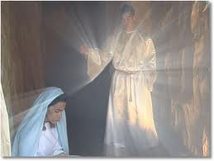
María no sólo era una joven virtuosa y piadosa, sino también de admirable inteligencia; no sólo había adquirido un conocimiento poco común de las Escrituras, sino que también reflexionaba en el significado de las diversas experiencias que la vida le proporcionaba.
A diferencia de Zacarías, quien tuvo miedo, María parece haber conservado su presencia de ánimo.
María conservó el animo porque sabía que Dios era su Padre Amante.

Slide 25

Entonces el ángel Gabriel le dice: «María, no temas».
¿Qué propósito tenía el ángel al dirigirse a ella con estas palabras?
Al dirigirse a ella por nombre, el ángel demostró que la conocía personalmente. Estas declaraciones tenían el propósito de inspirarle confianza. No se nos olvide que los ángeles son nuestros amigos.

Slide 26
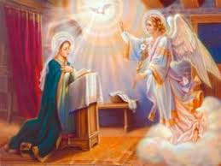
¿Qué no entendía María y preguntó al ángel?
Lucas 1:34-37. Entonces María preguntó al ángel: --¿Cómo será esto?, pues no conozco varón.
³⁵ Respondiendo el ángel, le dijo: El Espíritu Santo vendrá sobre ti y el poder del Altísimo te cubrirá con su sombra; por lo cual también el Santo Ser que va a nacer será llamado Hijo de Dios. ³⁶ Y he aquí también tu parienta Elisabet, la que llamaban estéril, ha concebido hijo en su vejez y este es el sexto mes para ella,³⁷ pues nada hay imposible para Dios.

Slide 27
La expresión de María: «No conozco varón». Se refiere al conocimiento carnal de las relaciones conyugales. Con estas palabras María afirma su pureza y virginidad (en medio de aquel ambiente donde imperaba la inmoralidad).
Note que María denotaba castidad premarital, como debe serlo el de todo hijo e hija de Dios hoy, semejante a las hijas de Lot, aún en medio de la impiedad, como lo era Sodoma. Lot dijo: «Tengo dos hijas que no conocieron varón» (Gen.19:8).

Slide 28
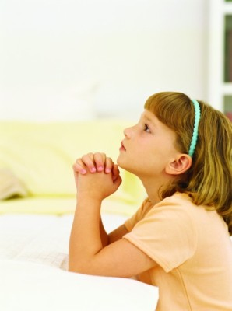
¿Cómo será esto? Implica que María creyó sin vacilar en lo que el ángel le había anunciado. Con fe sencilla preguntó cómo habría de hacerse el milagro.
María le creía a Dios, tenía una mente infantil, en Palabras de Jesús: «El que no recibe el reino de Dios como un niño, no entrará en él» (Luc.18:17).
Nosotros debemos estar dispuestos a creerle y obedecerle a Dios, como lo hizo María.

Slide 29
Quienes entienden que en esta afirmación de María «no conozco varón» hay un voto de perpetua virginidad, no han leído (Mat. 1:24,25)dice:
Cuando despertó José del sueño, hizo como el ángel del Señor le había mandado y recibió a su mujer. ²⁵ Pero no la conoció hasta que dio a luz a su hijo primogénito, y le puso por nombre Jesús.
La idea de que María fue virgen antes, durante y después del parto surgió siglos más tarde, quizá fundándose en una creencia errónea de qué la virginidad es lo que constituye la verdadera virtud. Cuando Dios creó al hombre y a la mujer, después de celebrar el matrimonio les dijo: «Fructificad y multiplicaos» (Gén. 1:28).
Con esta idea de la virginidad después del matrimonio se insinúa que el hogar -institución divinamente ordenada- no representa el más alto ideal de la vida social.

Slide 30
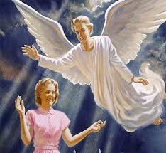
Hasta este momento todo marchaba a las mil maravillas, pero para que el propósito de Dios tuviese éxito solo faltaba una cosa: Qué María diera su respuesta.
1). Dios había tomado la decisión de escogerla a ella como el instrumento humano entre muchas mujeres para que fuese la madre humana del «Descendiente» prometido a Adán.
2). Dios le había dado la orden de comunicarle esta decisión al ángel Gabriel, y este gozoso la estaba cumpliendo, para lo cual había bolado a la velocidad de un relámpago, billones y billones de kilómetros desde el cielo a la tierra.

Slide 31
¿Aceptaría Marie el llamado de Dios, o lo rechazaría?
Recordemos que Dios es nuestro Creador, y a pesar de ello, nos dotó de libre albedrio, es decir, Él no nos obliga a obedecerle.
Lo mismo sucede con nuestra salvación: Cristo murió en nuestro lugar, pero Cristo no nos obliga a aceptarlo como Él Salvador personal, usted tiene plena libertad de escoger si lo acepta o lo rechaza, de eso depende su vida eterna o su perdición eterna, de nadie más (Lea Juan 3:16).

Slide 32
Leamos la respuesta de María: Lucas 1:38.
Entonces María dijo: «Aquí está la sierva del Señor; hágase conmigo conforme a tu palabra». Y el ángel se fue de su presencia.

Slide 33
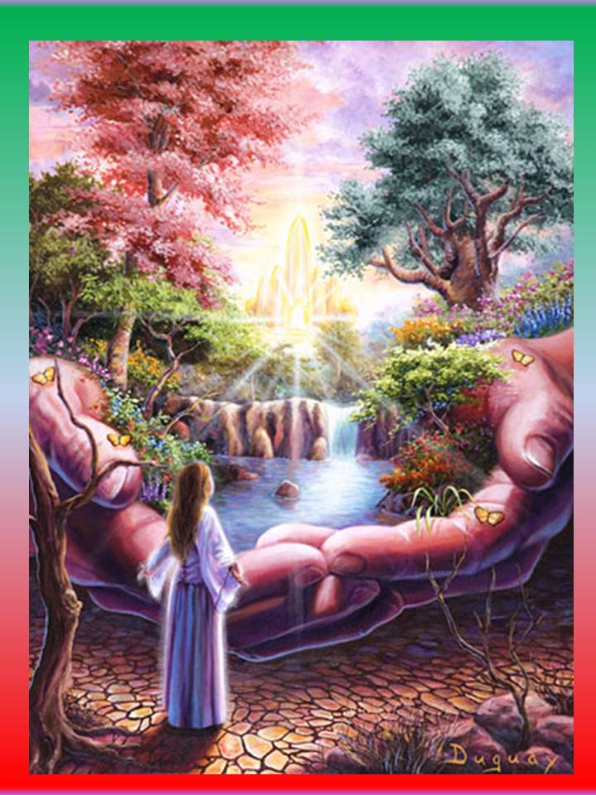
«He aquí la sierva del Señor» dijo María con humildad. .
Esta exclamación muestra la aceptación de la voluntad de Dios. Todo quedó resuelto en el pensamiento de María tan pronto como comprendió cuál era la voluntad de Dios e inmediatamente después de que le fuese dada la suficiente información que la capacitara para realizar inteligentemente su parte.
Note que esta era una obra compartida, lo mismo sucede con la salvación. Dios no puede salvarte si tu no quieres ser salvo.

Slide 34
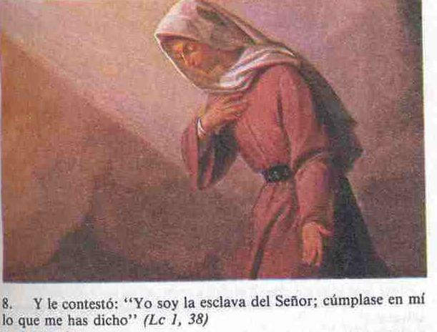
Y luego dice: «Hágase conmigo conforme a tu palabra».
María deja ver aquí otra vez su espíritu manso y sumiso. La dignidad, pureza, sencillez y delicadeza con que María responde al llamado de Dios, y debiera ser la actitud de todo aquel que manifiesta creer en María.
Estar dispuesto a entregarse al servicio de Dios, cuando Él lo requiera. «He aquí la sierva, o siervo del Señor, Hágase conmigo conforme a tu palabra»

Slide 35
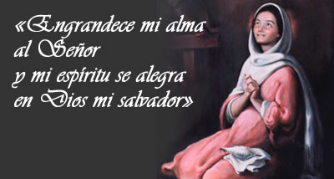
Luc.1:46-48.
Entonces María dijo: "Engrandece mi alma al Señor ⁴⁷ y mi espíritu se regocija en Dios mi Salvador, ⁴⁸ porque ha mirado la bajeza de su sierva, pues desde ahora me dirán bienaventurada todas las generaciones».
María, como todos los demás seres humanos, necesitaba la salvación. Nunca se le ocurrió que había nacido sin pecado, como algunos lo afirman sin base bíblica.

Slide 36
El don de la inspiración parece posarse ahora sobre María, quien se expresa pausada y majestuosamente. Este mensaje de María está saturado de un espíritu de humilde adoración y gratitud. Este poema glorifica el poder, la santidad y la misericordia de Dios. María expresa en este canto su emoción personal y su experiencia al meditar en el mensaje del ángel Gabriel.
La primera mitad del cántico expresa la gratitud personal de María (Luc. 1:46-50),
y la segunda mitad se refiere a la acción de gracias de la nación (Luc.1:51-55).

Slide 37
El poema se divide en cuatro estrofas:
1. (Vers. 46-48.) María piensa primero en sí misma, en sus profundos sentimientos de adoración y de santo gozo. Ha sido escogida y honrada por encima de las otras mujeres, y se maravilla de que Dios la haya tomado en cuenta pasando por alto a otras. No ve ninguna razón para que haya sido escogida antes que otras. No ve nada que la haga digna ante Dios.
2. (Vers. 49-50.) En esta estrofa María glorifica el poder, la santidad, y la misericordia de Dios.

Slide 38
3. (Vers. 51-53.) Aquí descuella el agudo contraste entre los valores del carácter que estima Dios y los que estima el hombre. El concepto divino de lo que constituye la verdadera grandeza es la antítesis de lo que el hombre considera grandeza.
4. (Vers. 54-55.) El canto de María concluye con una nota de gratitud por la eterna fidelidad de Dios para con su pueblo escogido.

Slide 39
«Ha mirado la bajeza de su sierva»
Al corazón humilde le resulta inexplicable que Dios, quien guía los astros celestiales a través del espacio infinito, se digne habitar con los humildes y quebrantados “de espíritu” (Isa.57:15). Dios no sólo “ha mirado” nuestra bajeza en el pecado, sino que ha dedicado los recursos ilimitados del cielo para nuestra salvación, Su propio Hijo.
Esta palabra se refiere a la situación económica y social de María. Pero aun en su “bajeza” o pobreza, María había “hallado gracia delante de Dios”, y esto era para ella de mucho más valor qué todos los tesoros, y todo el honor y el respeto que el mundo pudiera ofrecerle.
Finalmente María dice: «Me dirán bienaventurada todas las generaciones» O “me considerarán feliz” y digna de honor.

Slide 40

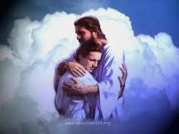
Como hemos visto:
María es un instrumento especial que nos conduce a Cristo, nuestro Salvador.

Slide 41
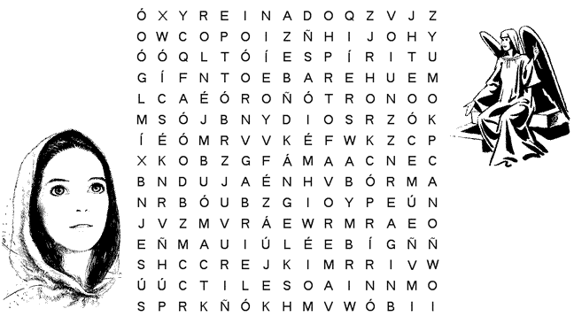
Si lo desea, llene el crucigrama

Slide 42
Palabras añadidas al saludo del ángel Gabriel.
A las palabras del saludo del ángel se le han añadido otras palabras para formar el conocido “Ave María”, plegaria dirigida a María para pedir su intercesión.
Según la Catholic Encyclopedia, las cuatro partes del rezo tienen el siguiente origen. El rezo completo, que aparece en el Breviario Romano de 1568, es como sigue:
(1) Lea el saludo del ángel. Luc.1:28. Agregado: “Dios te salve María, llena eres de gracia. El Señor es contigo;
(2) Lea el saludo de Elisabet. Luc.1:42. Agregado: “Bendita tú eres entre todas las mujeres, y bendito es el fruto de tu vientre, Jesús.(añadido antes de 1184).

Slide 43
(3) La denominación de María como madre de Dios y el pedido de intercesión, añadido antes del año 1493; Reza así: «Santa María, madre de Dios, ruega por nosotros, los pecadores, Ahora y en la hora de nuestra muerte. Amén».
Como lo hemos estudiado en la Santa Biblia, la misión de María consistió en que a través de su vientre naciera nuestro Redentor. Y su vida es un ejemplo para todos nosotros. Amen.

